Slide 1
Дом для Чебурашки и его друзей.
Урок математики в 3 классе
Учитель Петухова В.Н.
МОУ АСОШ 2011 год

Slide 2
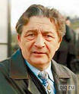
Эдуард Успенский

Slide 3
Средства для урока:
Линейки,
цветные карандаши,
листы бумаги,и
компьютер,
презентация,
знания

Slide 4
Результаты работы на уроке:
Разработать план для дома и приусадебного участка, используя полученные расчёты и собственную фантазию

Slide 5
Новые слова:
Землеустроитель – отводит участок земли под строительство.
Архитектор – планирует застройку дома.
Ландшафтный дизайнер – планирует оформление участка.
Ландшафтный дизайнер – оформляет приусадебный участок.

Slide 6
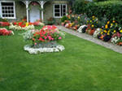
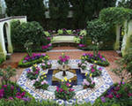

Slide 8
План работы
1. Получить землю под строительство дома и приусадебного участка.
2. Выполнить необходимые расчёты:
- вычислить площадь участка под дом;
- узнать площадь сада;
- узнать площадь огорода;
- вычислить площадь клумбы.
3. Начертить план участка.

Slide 9
Участок под строительство
Выделен участок земли квадратной формы со стороной 10 метров. Найдите площадь участка и начертите его план на листе бумаги.
Масштаб: 1 см – 1м.

Slide 10
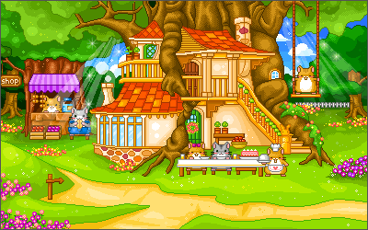
Дом
Длина дома прямоугольной формы 6 м, а ширина 4 м. Найдите площадь дома.

Slide 11
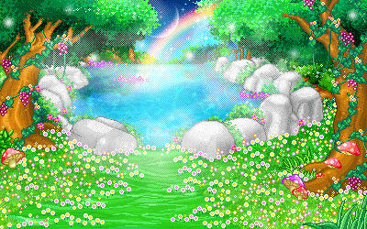
Сад
Площадь сада на 6 кв.метров больше площади дома. Узнайте площадь сада.

Slide 12
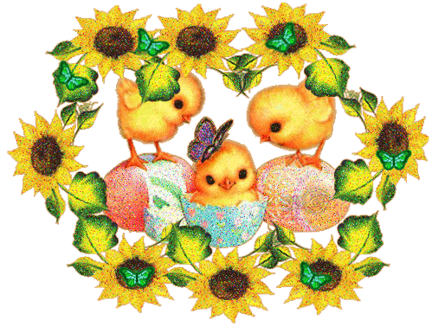
Огород
Площадь огорода в 3 раза меньше площади сада. Узнайте площадь огорода.

Slide 13
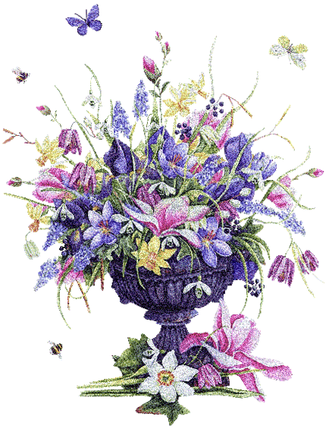
Клумба цветочная
Площадь клумбы составляет половину площади огорода. Найдите площадь клумбы.

Slide 14
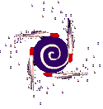
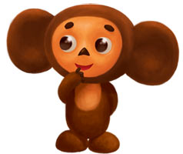
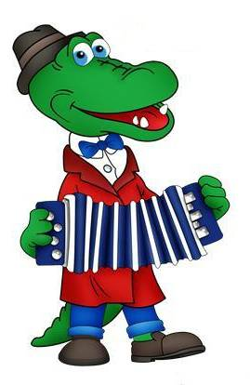
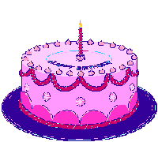
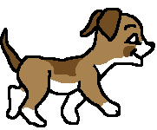

Slide 15
План участка

Slide 16
План участка (примерный)
дом
Ого-род
клумба
сад

Slide 17
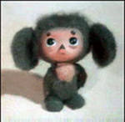

Slide 18
Итог урока
1.Выставка работ
2.Что нового узнали на уроке
3.Зачем выполняли такую работу

Slide 19
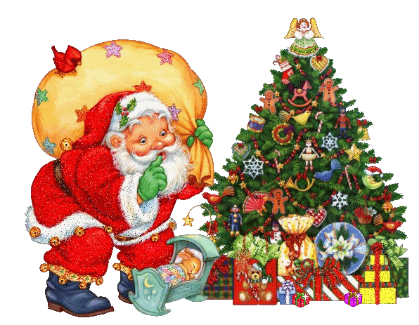
С Новым Годом!

